Slide 1



ГИГИЕНА
РУК И ОКРУЖЕНИЯ
ЛЕКТОРИЙ "САНПРОСВЕТ"

Slide 2

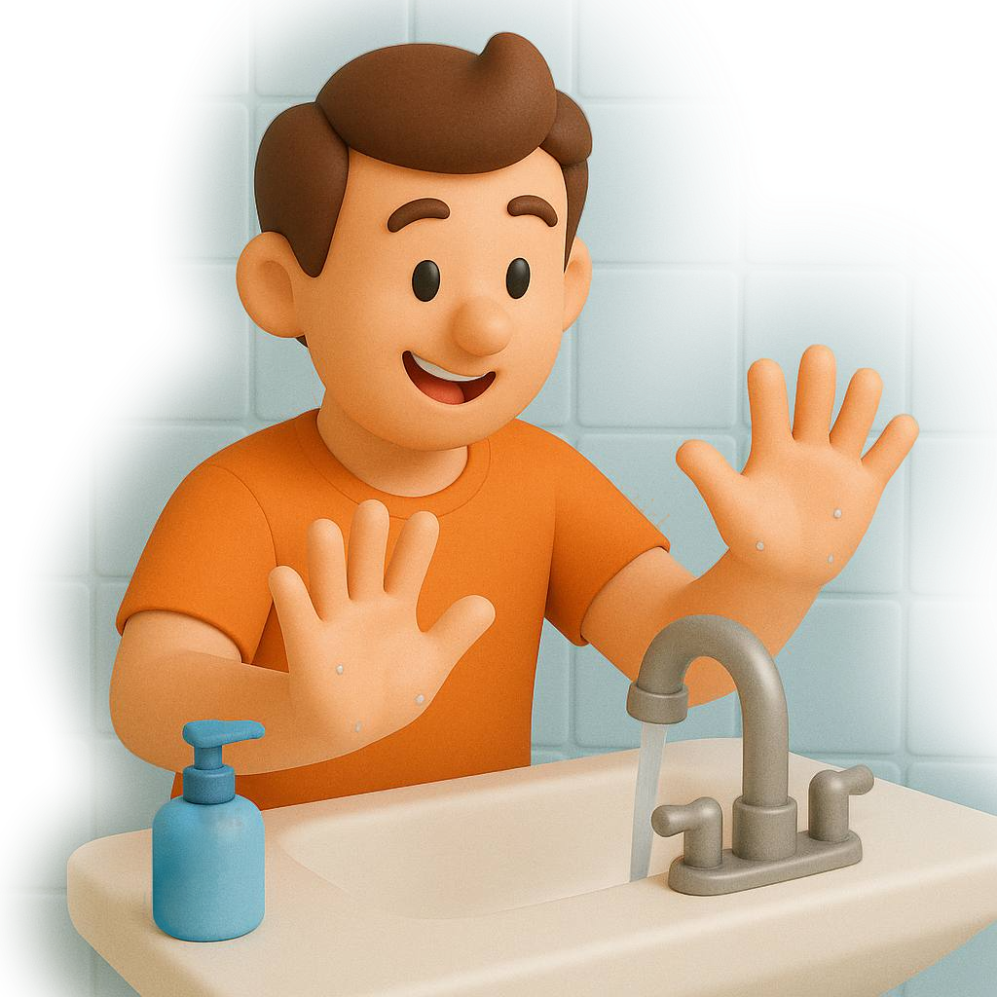
ЧИСТОТА РУК И ОКРУЖЕНИЯ: ОСНОВА ПРОФИЛАКТИКИ
оптимальная продолжительность мытья рук составляет 40-60 секунд. это научно обоснованный временной интервал, необходимый для эффективного удаления микроорганизмов с поверхности кожи.

Slide 3
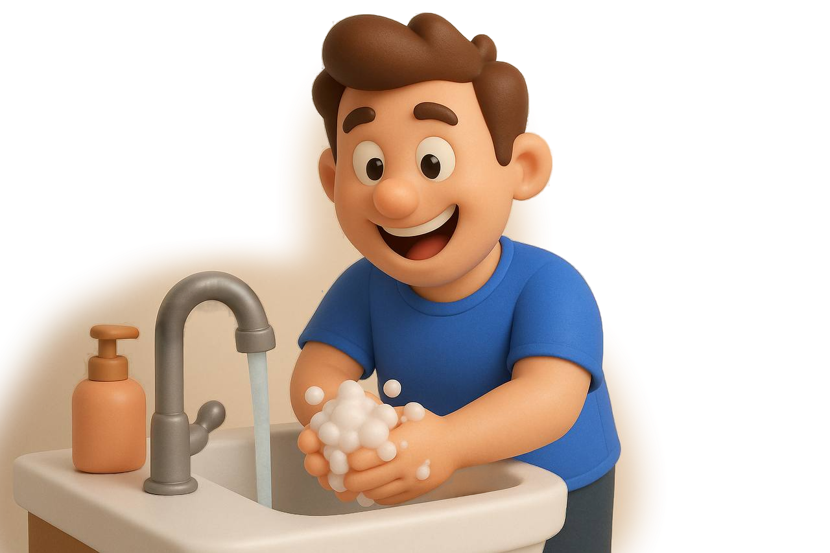

КОГДА НЕОБХОДИМО МЫТЬ РУКИ
Гигиена рук является одним из важнейших способов защиты от различных инфекций. На каждом квадратном сантиметре кожи рук находится около 1500 бактерий, поэтому своевременная обработка рук помогает предотвратить множество заболеваний.
Важно помнить, что мыть руки нужно не только в перечисленных случаях, но и всякий раз, когда они визуально загрязнены.
Если нет возможности помыть руки с мылом и водой, можно использовать дезинфицирующие средства на спиртовой основе (не менее 60% спирта). Однако они менее эффективны при наличии видимых загрязнений и не удаляют некоторые виды вредных веществ.
Регулярное соблюдение правил гигиены рук помогает предотвратить распространение кишечных инфекций (дизентерия, холера, вирусный гепатит А) и воздушно-капельных заболеваний (ОРВИ, грипп, туберкулез).

Slide 4

КОГДА НЕОБХОДИМО МЫТЬ РУКИ?
ПЕРЕД ЕДОЙ — перед приготовлением, подачей и употреблением пищи
ПОСЛЕ ТУАЛЕТА — обязательно после каждого посещения
ПОСЛЕ УЛИЦЫ — сразу после возвращения домой
ПОСЛЕ КОНТАКТА С ЖИВОТНЫМИ — как с домашними, так и с уличными
ПОСЛЕ УБОРКИ помещения
ПОСЛЕ ОБРАБОТКИ РАН — до и после оказания первой помощи
ПОСЛЕ СМОРКАНИЯ, кашля или чихания
ПОСЛЕ КОНТАКТА С БОЛЬНЫМИ — до и после ухода за заболевшими людьми
ПОСЛЕ РАБОТЫ С СЫРЫМИ ПРОДУКТАМИ — особенно с мясом и рыбой
ПОСЛЕ КОНТАКТА С ДЕНЬГАМИ и другими общественными предметами (ручки дверей, поручни)

Slide 5

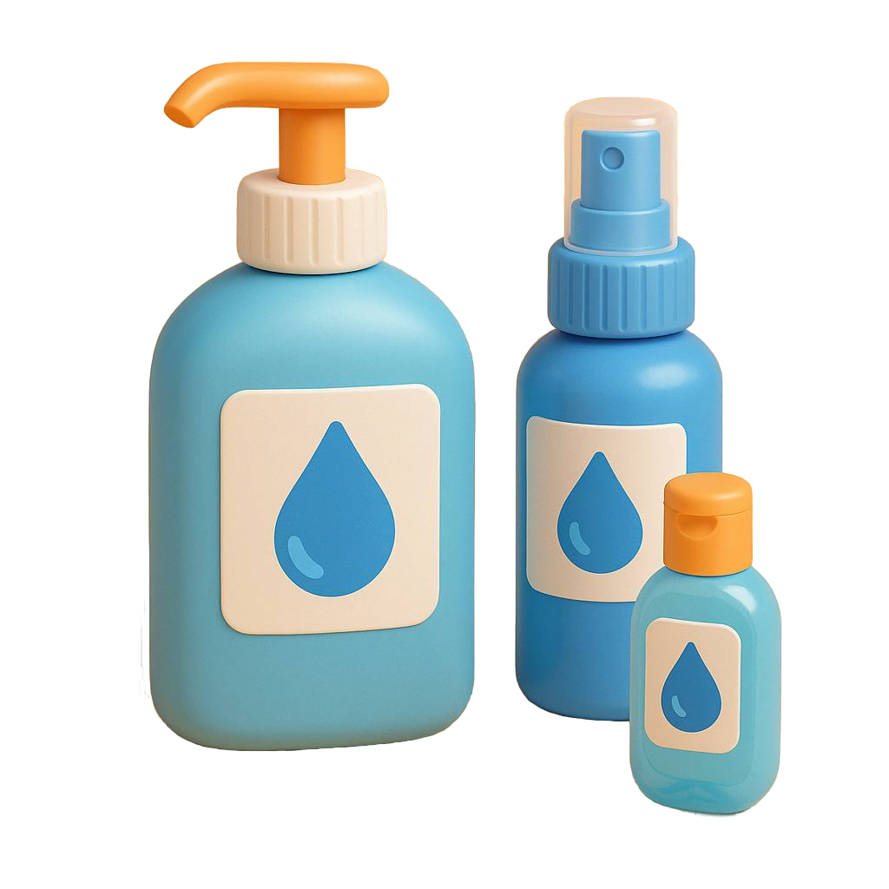
антисептики — это специальные вещества, предназначенные для уничтожения или подавления роста микроорганизмов на поверхности открытых ран, кожи и слизистых оболочек. они играют важную роль в предотвращении инфекций и ускорении заживления.
ОСНОВНЫЕ ВИДЫ АНТИСЕПТИКОВ: Гели, спреи, крема, салфетки, растворы
ВЛИЯНИЕ НА КОЖНЫЙ БАРЬЕР
Вызывать сухость кожи
Способствовать развитию контактных дерматитов
Ухудшать защитные свойства эпидермиса
ПРЕИМУЩЕСТВА ИСПОЛЬЗОВАНИЯ:
Широкий спектр действия против различных патогенов
Быстрое начало действия
Длительный защитный эффект
Безопасность при правильном применении
Удобство использования в различных условиях
Антисептики являются необходимым средством профилактики инфекций, их применение требует грамотного подхода для минимизации побочных эффектов и сохранения целостности кожного барьера.

Slide 6

КАК ПОДДЕРЖИВАТЬ ЧИСТОТУ НА РАБОЧЕМ СТОЛЕ И В РЮКЗАКЕ?
Организация пространства напрямую влияет на вашу продуктивность, здоровье и эмоциональное состояние. Чистое рабочее место помогает сосредоточиться, снижает стресс и создает комфортную атмосферу для работы.
ПРАВИЛА ПОДДЕРЖАНИЯ ПОРЯДКА НА РАБОЧЕМ СТОЛЕ
ОРГАНИЗАЦИЯ РЮКЗАКА
Правильные отделения: используйте рюкзак с несколькими секциями для разных типов вещей
Ежедневная проверка: проверяйте содержимое и убирайте ненужные предметы
Система сортировки: разделите вещи по категориям (учебные материалы, канцелярия, личные вещи)
Чистое хранение: протирайте внутренние поверхности рюкзака
Ежедневная уборка: выделяйте 5-10 минут в день на протирание поверхностей, удаление пыли и мусора
Система хранения: используйте органайзеры, папки и ящики для документов
Зонирование: разделите пространство на функциональные области (для компьютера, документов, канцелярии)
Минимизация: убирайте лишние предметы, оставляйте только необходимое
Цифровая организация: упорядочивайте файлы на компьютере, очищайте рабочий стол
Поддержание порядка – это привычка, которая формируется постепенно, но приносит долгосрочные преимущества!

Slide 7


ОСНОВНЫЕ ПРИЧИНЫ НЕОБХОДИМОСТИ ПРОВЕТРИВАНИЯ
Здоровый микроклимат в помещении невозможен без регулярного притока свежего воздуха. Проветривание необходимо не только дома, но и в офисах, учебных заведениях и других общественных местах, где находится много людей.
ПОЛЬЗА ОТ РЕГУЛЯРНОГО ПРОВЕТРИВАНИЯ
Кислородное насыщение: восполнение уровня кислорода в воздухе и снижение концентрации углекислого газа, что предотвращает кислородное голодание
Очищение воздуха: удаление пыли, вредных веществ и химических соединений
Устранение запахов: избавление от неприятных ароматов
Нормализация влажности: поддержание оптимального уровня влажности в помещении
Антибактериальный эффект: снижение количества болезнетворных микроорганизмов, грибков и плесени
Эффективное проветривание требует: регулярного обновления воздуха, не реже 1 раза в час, продолжительностью 15 минут
Регулярное проветривание — это простой и эффективный способ поддержания здорового микроклимата в помещении, который положительно влияет на самочувствие, работоспособность и общее состояние здоровья!

Slide 8
МИФЫ И ПРАВДА О БЫТОВОЙ ХИМИИ:
МИФ 1: ДЕТСКАЯ БЫТОВАЯ ХИМИЯ АБСОЛЮТНО БЕЗОПАСНА
Факт: Детская химия действительно имеет более высокую степень очистки компонентов, особенно поверхностно-активных веществ (ПАВ). Однако даже в ней могут содержаться вещества, вызывающие аллергические реакции.
МИФ 2: БЕСФОСФАТНЫЕ ПОРОШКИ ЭКОЛОГИЧНЕЕ И ЭФФЕКТИВНЕЕ
Факт: Фосфаты выполняют важные функции в составе моющих средств, особенно в жесткой воде. Их отсутствие требует добавления других компонентов, которые могут быть не менее вредными для окружающей среды.
МИФ 3: ГЕЛЬ ДЛЯ ПОСУДЫ ОСТАЕТСЯ НА ТАРЕЛКАХ
Факт: При правильном использовании и достаточном количестве воды гель полностью смывается. Достаточно нанести средство на губку и тщательно промыть посуду.
МИФ 4: МНОГО ПЕНЫ = ЭФФЕКТИВНОЕ СРЕДСТВО
Факт: Пена не является показателем качества. Избыточная пена может затруднять процесс очистки и хуже смывается. Количество пены регулируется пенообразователями, не влияющими на эффективность.
МИФ 5: АНИОННЫЕ ПАВ ПРОНИКАЮТ В КРОВЬ
Факт: Поверхностно-активные вещества не могут проникать через кожу в кровь при обычном использовании. Анионные ПАВ действительно могут сушить кожу, но неионогенные тоже оказывают подобное воздействие, просто менее заметно.

Slide 9
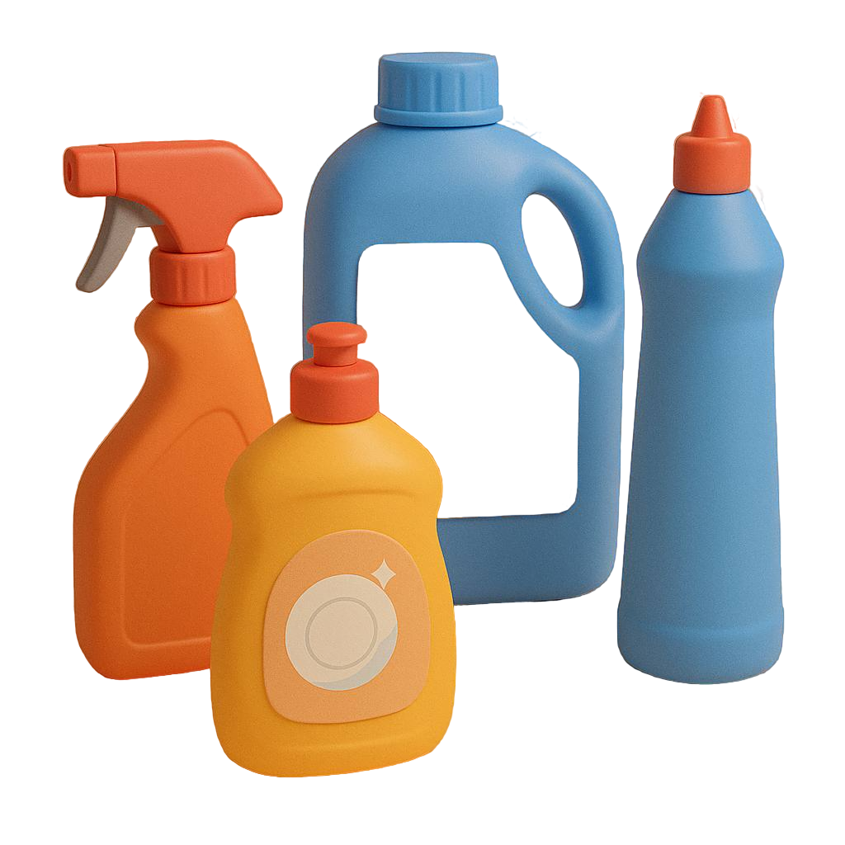
НАУЧНЫЕ ФАКТЫ О БЫТОВОЙ ХИМИИ
При правильном использовании и соблюдении инструкций современные моющие средства безопасны и эффективны. главное — выбирать продукты с учетом их состава и назначения, а не полагаться на рекламные обещания!
СОСТАВ СРЕДСТВ:
ВАЖНЫЕ РЕКОМЕНДАЦИИ:
ПАВ (поверхностно-активные вещества) — основной активный компонент
Внимательно читайте состав средства
Соблюдайте инструкции по применению
Фосфаты — создают щелочную среду, особенно важны в жесткой воде
Обеспечивайте хорошую вентиляцию при использовании
Комплексоны — заменяют фосфаты в бесфосфатных средствах
Не превышайте рекомендуемую дозировку
Используйте защитные перчатки при необходимости

Slide 10
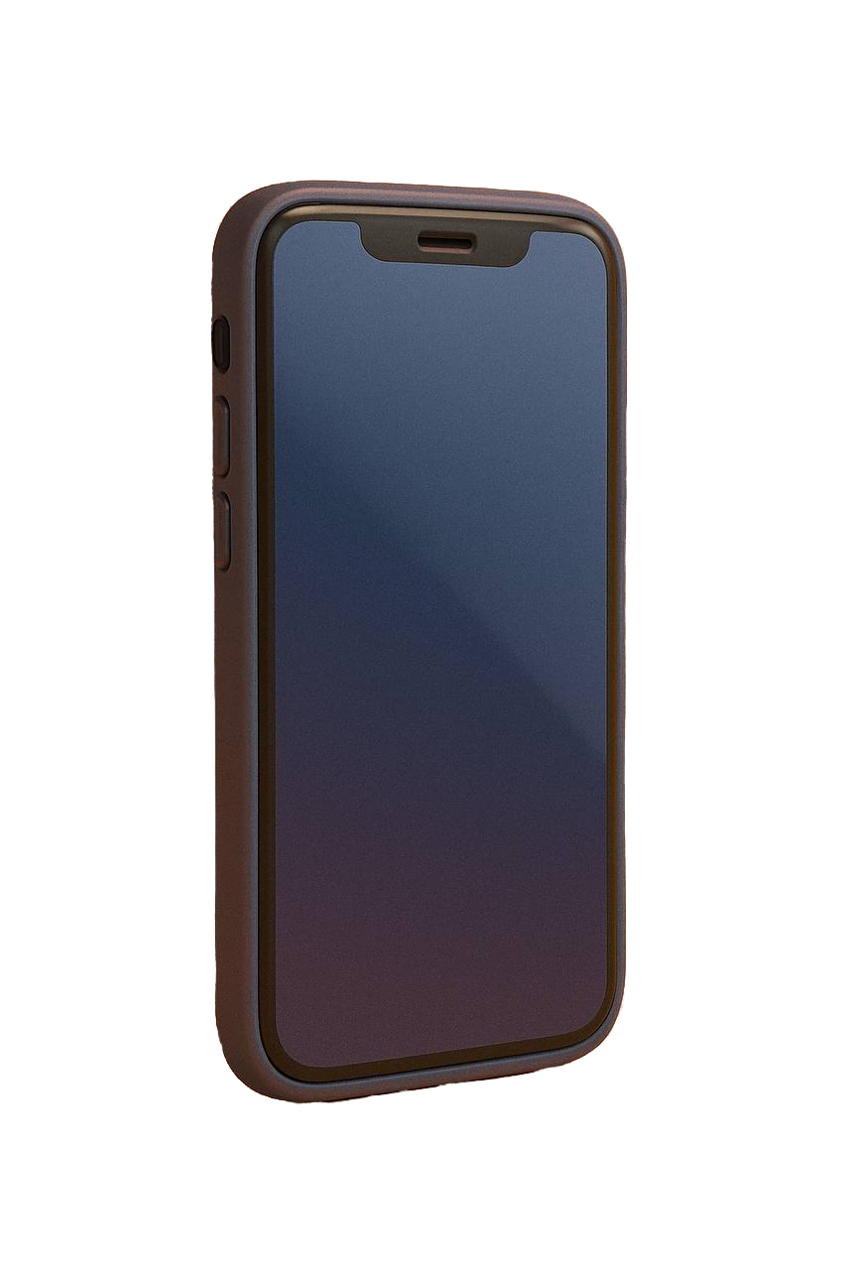
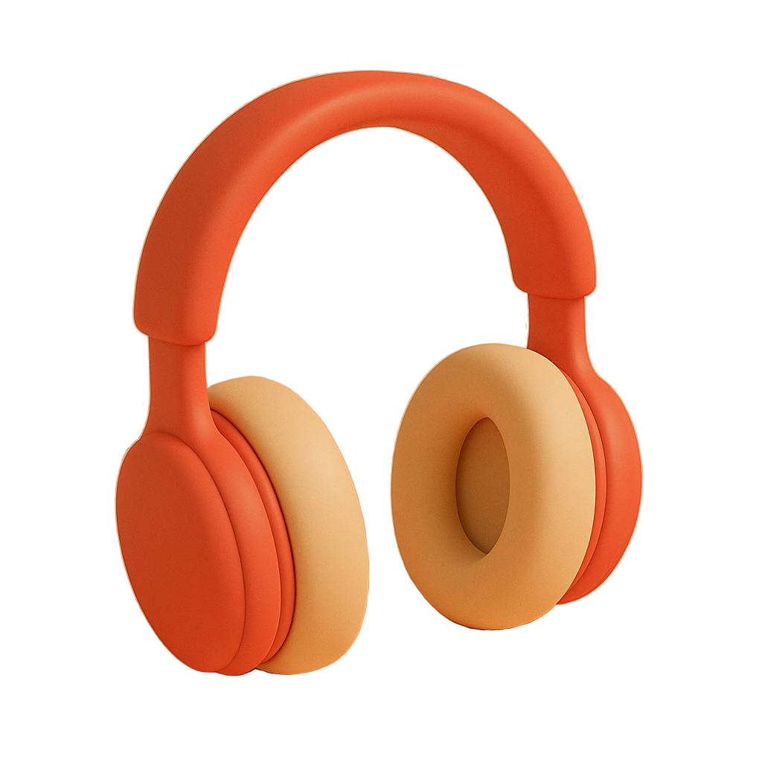
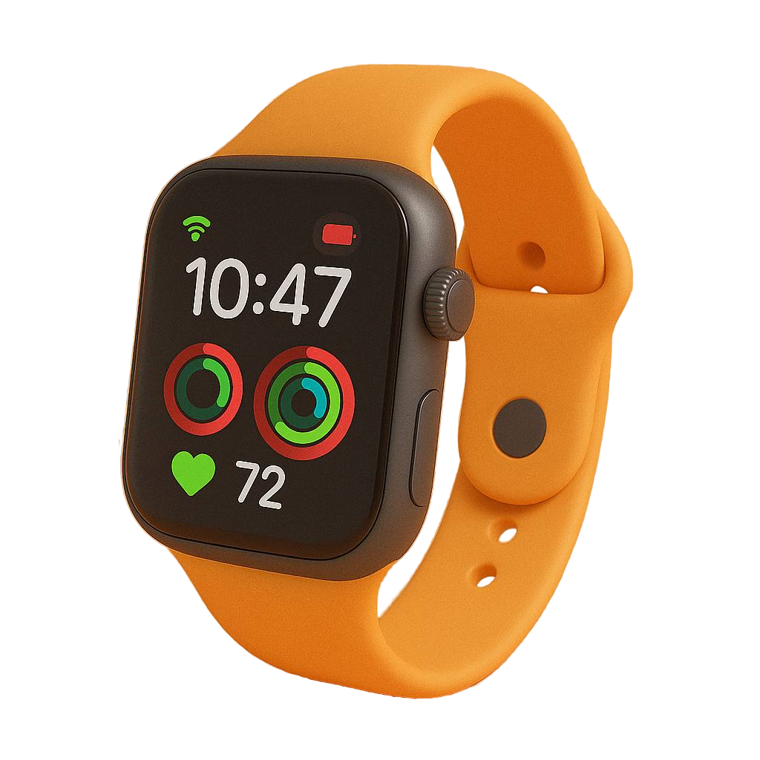
ГИГИЕНА ГАДЖЕТОВ
Мобильные устройства стали неотъемлемой частью нашей жизни, но они могут быть источником опасных бактерий и вирусов. Исследования показывают, что поверхность телефона может быть в 10 раз грязнее, чем сиденье унитаза.
СМАРТФОНЫ И ПЛАНШЕТЫ
НАУШНИКИ
ФИТНЕСС – ТРЕКЕРЫ И СМАРТ - ЧАСЫ
Внутриканальные наушники:
Регулярная замена амбушюр
Промывка теплой водой с мылом
Очистка сетки звуковода
Сушка перед использованием
Накладные наушники:
Протирка корпуса специальными салфетками
Чистка амбушюр согласно материалу (кожа/велюр)
Хранение в специальном чехле
Ежедневная обработка поверхности специальными салфетками
Мытье корпуса с мылом (при наличии влагозащиты)
Очистка чехла отдельно
Обработка после посещения общественных мест
Регулярная очистка ремешка
Мытье корпуса мыльным раствором
Просушка после чистки

Slide 11

Соблюдение правил гигиены гаджетов – это не просто вопрос эстетики, а важная составляющая профилактики инфекционных заболеваний в современном мире.
РЕКОМЕНДАЦИИ ПО
ПРОФИЛАКТИКЕ
НАУЧНОЕ ОБОСНОВАНИЕ
НЕОБХОДИМОСТИ ГИГИЕНЫ
микробиологические исследования показывают, что:
Регулярное мытье рук перед использованием гаджетов
На экране смартфона может находиться до 1,75 млн бактерий
Использование антисептиков при отсутствии возможности помыть руки
Задняя часть устройства загрязнена сильнее экрана
Хранение устройств в чистоте
Вирусы могут сохраняться на поверхности до двух месяцев
Избегание использования гаджетов в местах с повышенным риском загрязнения
Бактерии способны вызывать различные заболевания, особенно у людей с ослабленным иммунитетом
Отказ от взятия устройств в туалет

Slide 12
КЛЮЧЕВЫЕ ВЫВОДЫ ИССЛЕДОВАНИЯ
Личная гигиена является фундаментальным элементом профилактики инфекционных заболеваний. Результаты исследований и практический опыт показывают, что соблюдение простых правил чистоты рук и окружающего пространства способно значительно снизить риск заражения различными заболеваниями.
РЕКОМЕНДАЦИИ ДЛЯ ПОСТОЯННОГО ПРИМЕНЕНИЯ:
Выработать привычку регулярного мытья рук
Использовать антисептики при отсутствии возможности помыть руки
Следить за чистотой рабочего места и личных вещей
Регулярно проветривать помещения
Обрабатывать используемые гаджеты
Соблюдение правил гигиены рук и поддержание чистоты окружающего пространства — это не просто рекомендации, а жизненно важные меры профилактики. Они помогают предотвратить множество инфекционных заболеваний и сохранить здоровье.
Важно помнить, что профилактика всегда эффективнее лечения. Простые ежедневные действия по поддержанию чистоты могут спасти от серьёзных заболеваний и их последствий.

